Slide 1
1.
목적 > 10대 아이의 사망원인과 사망률 (미국전역)
Site > https://catalog.data.gov/dataset/age-adjusted-death-rates-for-the-top-10-leading-causes-of-death-united-states-2013
전처리 과정
데이터 불러오기
teen_death <- read.csv("d:/workspace/R/project1/excel/10_death.csv", header=T, stringsAsFactors=T)
데이터 프레임으로 바꿔줌
teen_death <- data.frame(teen_death)
컬럼데이터 소문자로 변환
teen_death$State <- tolower(teen_death$State)
질병율 변수명 바꿈
teen_death <- rename(teen_death, deathrate = "Age.adjusted.Death.Rate" )
신장병 선택
teen_death_graph <- teen_death %>% filter(Cause.Name=="Kidney disease")
폐암 선택
teen_death_graph1 <- teen_death %>% filter(Cause.Name=="Influenza and pneumonia")

Slide 2
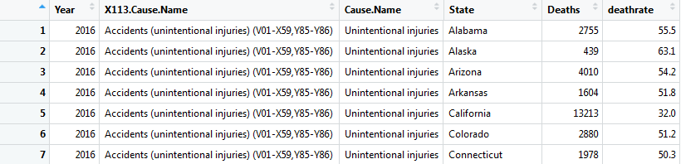
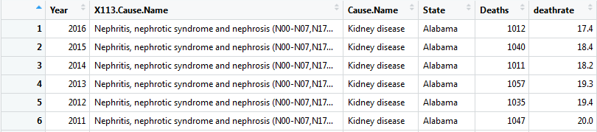
결과

Slide 3
2.
목적 > 1999~2016년 플로리다 10대 (0~17세) 빈곤한 아이 수
Site > https://www.census.gov/data/datasets/time-series/demo/saipe/model-tables.html
전처리 과정
데이터 불러오기
allPoverty <- read_excel("d:/workspace/R/project1/excel/allpovu.xls", col_names=F)
컬럼데이터 소문자로 변환
allPoverty$X__3 <- tolower(allPoverty$X__3)
변수명 수정
allPoverty <- rename(allPoverty, State = "X__3", allPov2016 = "X__11",allPov2015 = "X__15",allPov2014 = "X__19",allPov2013 = "X__23"
,allPov2012 = "X__27",allPov2011 = "X__31",allPov2010 = "X__35", allPov2009 = "X__39",allPov2008 = "X__43",
allPov2007 = "X__47",allPov2006 = "X__51",allPov2005 = "X__55",allPov2004 = "X__59",allPov2003 = "X__63",
allPov2002 = "X__67",allPov2001 = "X__71",allPov2000 = "X__75",allPov1999 = "X__79")

Slide 4
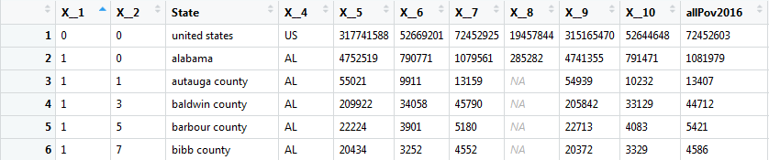
mean1 <- allPoverty %>% select(State,allPov2016, allPov2015,allPov2014,allPov2013,allPov2012,allPov2011,
allPov2010,allPov2009,allPov2008,allPov2007,allPov2006,allPov2005,allPov2004,allPov2003,allPov2002,
allPov2001,allPov2000,allPov1999) %>% filter(State %in% c("florida"))
결과

Slide 5
3.
목적 > 시도별 호텔 종류와 수를 알아보기 위함
Site > 관광지식정보시스템
전처리 과정
데이터 불러오기
data4 <- read.csv("d:/workspace/R/project1/excel/전국 관광숙박업 등록현황_2009-1.csv")
변수명 알아보기 쉽게 바꾸기
data4 <- rename(data4, site="구분", first = "관광호텔.4", second="가족호텔", third="호스텔", fourth="휴양콘도미니엄.소계")
data4 <- data4 %>% filter(site!="합계")
visit4 <- data4 %>% select(site, first, second, third, fourth ) %>% arrange(-first) %>% head(10)

Slide 6
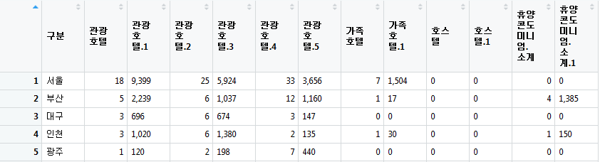
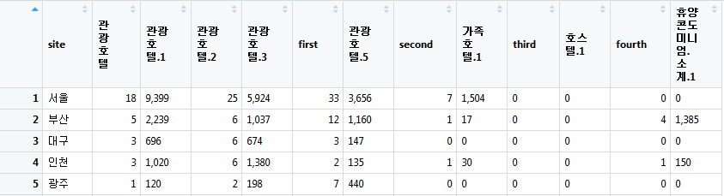
결과

Slide 7
4.
목적 > 대전지역 숙박료와 이용률에 대한 변화 조사
Site > 관광지식정보시스템
전처리 과정
2006년도 데이터 불러오기
data7 <- read.csv("d:/workspace/R/project1/excel/객실 이용률 현황_2006.csv", header=T, stringsAsFactors=T)
변수명 알아보기 쉽게 바꾸기
data7 <- rename(data7, site="구분", use=이용률... , pay=X1객실당.평균.판매요금.원.)
결측치 제거
data7 <- data7[-c(5),]
2013년도 데이터 불러오기
data8 <- read.csv("d:/workspace/R/project1/excel/객실 이용률 현황_2013.csv", header=T, stringsAsFactors=T)
변수명 알아보기 쉽게 바꾸기
data8 <- rename(data8, site="구분", use=이용률... , pay=X1객실당.평균.판매요금.원.)
결측치 제거
data8 <- data8[-c(4),]

Slide 8
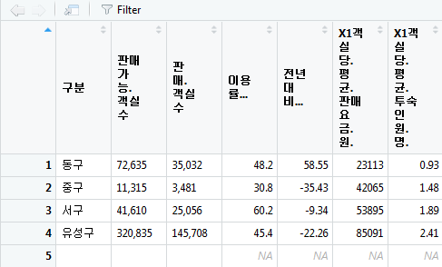
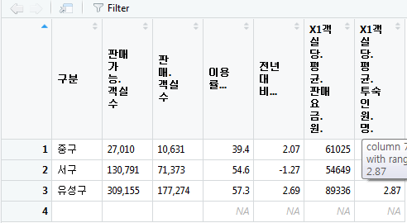
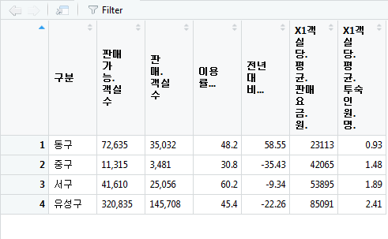
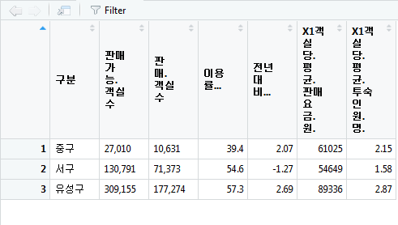
결과
2006 2013

